Slide 1


ỦY BAN NHÂN DÂN PHƯỜNG VIỆT HƯNG
TRƯỜNG MẦM NON CỰ KHỐI
LĨNH VỰC PHÁT TRIỂN THẨM MỸ
Đề tài: Tô màu đèn ông sao
Người thực hiện: Nguyễn Thị Nhung
Lứa tuổi: 3 – 4 tuổi ( Mẫu giáo bé C1 )
Năm học 2025- 2026

Slide 2

I. Mục đích – Yêu cầu:
1. Kiến thức:
- Trẻ nhận biết được đặc điểm của đèn ông sao.
- Trẻ biết cách tô màu đèn ông sao theo mẫu của cô giáo.
- Trẻ tô được màu cho bức tranh đèn ông sao.
- Trẻ biết cầm bút và tô màu.
2. Kỹ năng:
- Rèn kỹ năng cầm bút và tô màu.
- Phát triển óc sáng tạo của trẻ.
- Phát triển ngôn ngữ mạch lạc, khả năng ghi nhớ có chủ định cho trẻ.
3. Thái độ:
- Giáo dục trẻ có ý thức học tập tốt, biết trân trọng sản phẩm mình làm ra, biết yêu cái đẹp và có mong muốn tạo ra cái đẹp.
- Giáo dục trẻ biết chơi đoàn kết cùng bạn, không quăng ném đồ chơi.

Slide 3

I. Chuẩn bị:
- Đồ dùng của cô: Giá trưng bày sản phẩm
- 3 tranh đã tô màu đèn ông sao, nhạc bài hát “Chiếc đèn ông sao”.
- Đồ dùng của trẻ: Bài vẽ chiếc đèn ông sao, sáp màu

Slide 4
III. Tiến hành
1. Ổn định tổ chức, gây hứng thú.
- Cô và trẻ trẻ hát bài “Chiếc đèn ông sao”, trò chuyện về bài hát. Cô dẫn dắt vào bài

Slide 5
2. Phương pháp, hình thức tổ chức:
*Cô cho trẻ quan sát từng tranh.
- Tranh 1:
+Đây là bức tranh vẽ gì?
+ Đèn ông sao gồm có những gì?
+ Đèn ông sao được tô bằng những màu gì?
+ Đèn ông sao có mấy cánh? (Cho trẻ đếm cánh của đèn )
+ Vòng tròn bên ngoài được tô màu gì?
+ Ông sao bên trong tô màu gì?
+ Khi tô màu các con phải chú ý điều gì?
Tranh 2 và 3 cô cho trẻ quan sát về màu sắc và bố cục của tranh.
* Thăm dò ý tưởng của trẻ:
- Các con sẽ tô đèn ông sao của mình màu gì?
- Tô như thế nào để đèn thêm đẹp, nhiều màu sắc?

Slide 6


Slide 7

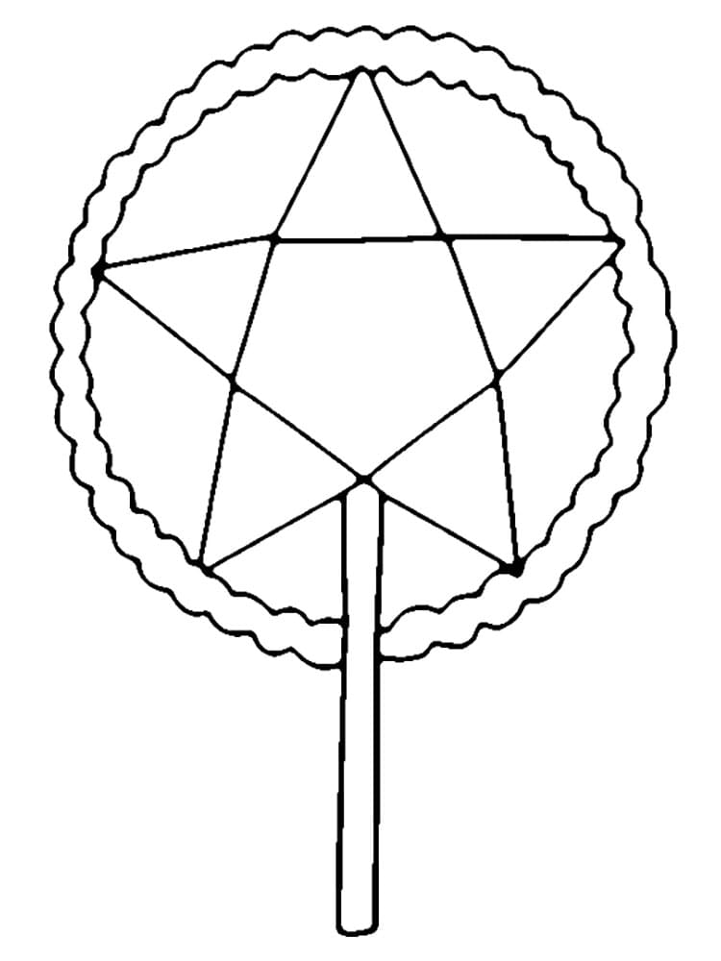

Slide 8
*. Trẻ thực hiện
- Cô cho trẻ ngồi vào bàn, quan sát hướng dẫn trẻ thực hiện, nhắc nhở trẻ cách cầm bút và tư thế ngồi.
- Gợi ý cho trẻ chọn màu để tô sáng tạo (hướng dẫn, giúp đỡ trẻ yếu hơn.)

Slide 9
*. Trưng bày, nhận xét sản phẩm:
- Hết giờ, cho trẻ đem tranh lên trưng bày
- Cho trẻ nhận xét bài của mình của bạn:
Con thích nhất bài nào? Vì sao?
- Cô nhận xét, tuyên dương trẻ

Slide 10
3. Kết thúc
Cô và trẻ vận động theo bài hát “ Gọi trăng là gì?

